Slide 1
OZNAČEVANJE VIRA SOFINANCIRANJA POSLOVNA SPLETNA STRAN Izobraževanje za ukrepe kmetijske politike za leto 2019
Nina Kenda,Matej Štepec
februar 2019

Slide 2
3.11.2018 je bil objavljen Pravilnik o označevanju vira sofinanciranja iz Programa razvoja podeželja Republike Slovenije za obdobje 2014 – 2020.
V letu 2019 se označuje v skladu z zahtevami Pravilnika.
Kdo označi? VSI upravičenci do podpore iz ukrepa, podukrepa in operacije Programa razvoja podeželja 2014-2020, če poslovna spletna stran obstaja.
ZAHTEVE:
poslovna spletna stran namenjena trženju proizvodov ali opravljanju storitev
razvidna povezava med namenom spletne strani ter podporo PRP 2014–2020
gre za poslovno spletno stran
Označitev vira sofinanciranja je potrebna, ne glede na višino dodeljene podpore.

Slide 3
Kdaj označim?
DŽ in OMD
od vložitve zbirne vloge do izplačila sredstev
KOPOP in EK
od vložitve prvega zahtevka za izplačilo sredstev v okviru zbirne vloge do zadnjega izplačila sredstev
Kako dolgo naj bo označeno? Do zadnjega izplačila oz. do obstoja poslovne spletne strani, če se le-ta ukine prej kot je zadnje izplačilo.

Slide 4
Obvezni elementi označevanja:
naziv ukrepa, podukrepa ali operacije ali namen dodeljene podpore iz PRP 2014-2020
cilje in pričakovane rezultate ukrepa, podukrepa ali operacije (0 – 500.000 €)
+ povzetek ukrepa, podukrepa ali operacije (500.000 € in več)
simboli:
povezavo na spletno stran Evropske komisije, namenjene Evropskemu kmetijskemu skladu za razvoj podeželja (http://ec.europa.eu/agriculture/rural-development-2014-2020/index_sl.htm) in na spletno stran PRP 2014–2020 (www.program-podezelja.si/)
Notes:
- za aktivnosti do 10.000 EUR dodeljene višine javne podpore se navede najmanj naziv, cilje in pričakovane rezultate aktivnosti (v primeru površinskih ukrepov in ukrepa Dobrobit živali navesti najkasneje ob oddaji zbirne vloge);
- za aktivnosti od 10.000 do 500.000 EUR se navede najmanj naziv, povzetek, cilje, glavne dejavnosti za doseganje ciljev ter pričakovane rezultate aktivnosti (v primeru površinskih ukrepov in ukrepa Dobrobit živali navesti najkasneje ob prejemu odločbe o dodelitvi sredstev);
- za aktivnosti nad 500.000 EUR se navede najmanj naziv, povzetek, daljši opis, cilje, glavne dejavnosti za doseganje ciljev in pričakovane rezultate aktivnosti (v primeru površinskih ukrepov in ukrepa Dobrobit živali navesti najkasneje ob prejemu odločbe o dodelitvi sredstev);
Navede se: ozadje za odločitev za izvedbo aktivnosti, namen, daljši opis glavnih aktivnosti, načrtovanje aktivnosti oziroma časovna zasnova, morebitni partnerji.

Slide 5
Obvezni elementi označevanja naj obsegajo najmanj 25 % naslovne strani poslovne spletne strani ali podstrani poslovne spletne strani.
Mogoča označitev na podstrani, pri čemer je na naslovni spletni strani objavljena hiperpovezava na podstran. Hiperpovezava na naslovni spletni strani mora biti ustvarjena preko simbolov:

Slide 6
Kršitve spletnih strani v letu 2018
OMD Pregledanih: 2.455 KMG Z znižanjem: 138 KMG Brez znižanja: 2.317 KMG
KOPOP Pregledanih: 533 KMG Z znižanjem: 61 KMG Brez znižanja: 472 KMG
EK Pregledanih: 316 KMG Z znižanjem: 48 KMG Brez znižanja: 268 KMG
DŽ Pregledanih: 464 KMG Z znižanjem: 39 KMG Brez znižanja: 425 KMG

Slide 7
Primer 1 - vir sofinanciranja je na poslovni spletni strani označen v skladu z zahtevami - spletna stran WWW.GRM-NM.SI Na glavni strani je logotip PRP ter zastavi EU in SLO, preko katerih je s klikom na le-te, mogoč dostop do podstrani z opisom ukrepov za katere so prejeli podporo (DŽ, EK, KOPOP in OMD).

Slide 8
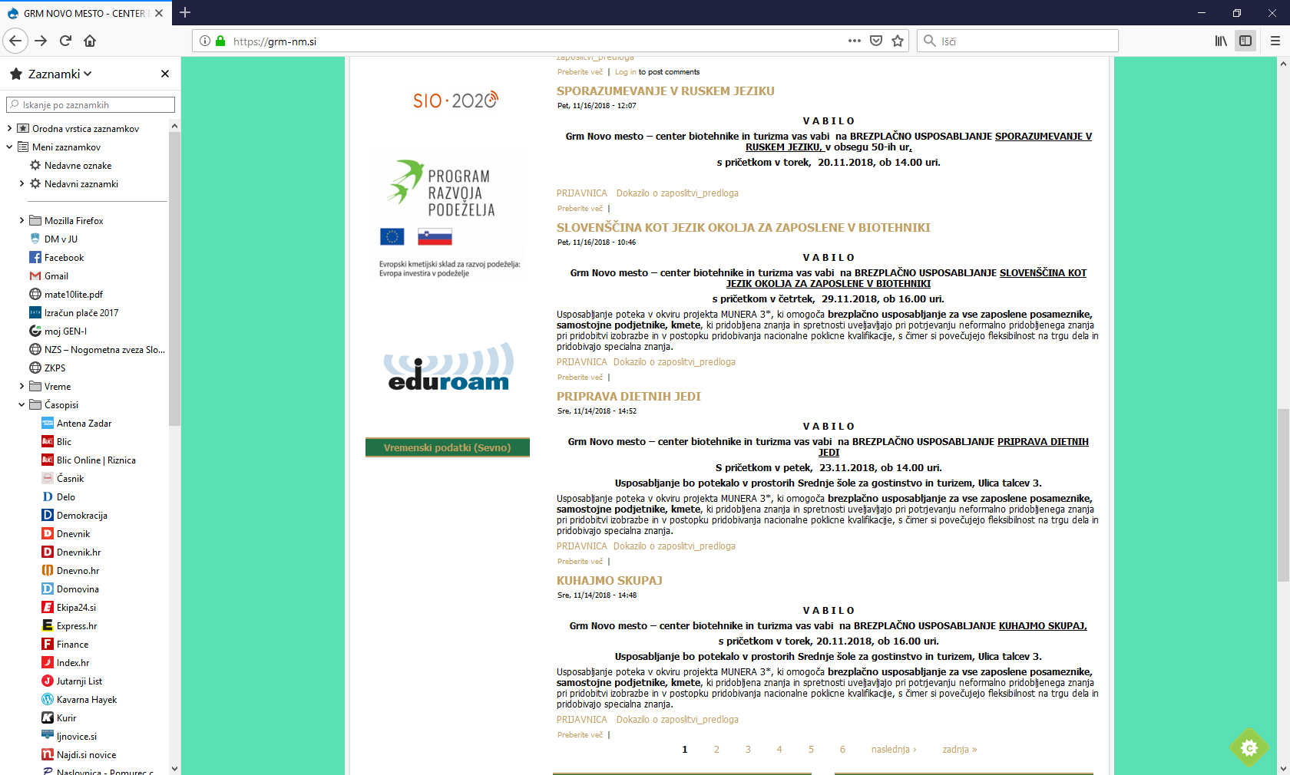
Na glavni strani je logotip PRP ter zastavi EU in SLO

Slide 9
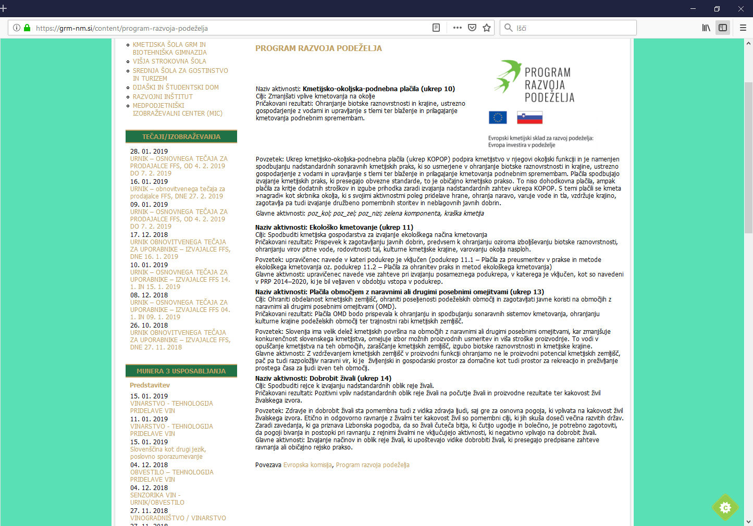
dostop do podstrani z opisom ukrepov za katere so prejeli podporo (DŽ, EK, KOPOP in OMD)

Slide 10
Primer 2 - vir sofinanciranja na poslovni spletni strani ni označen v skladu z zahtevami - ni označen - spletna stran WWW.KMETIJA-VERK.SI

Slide 11
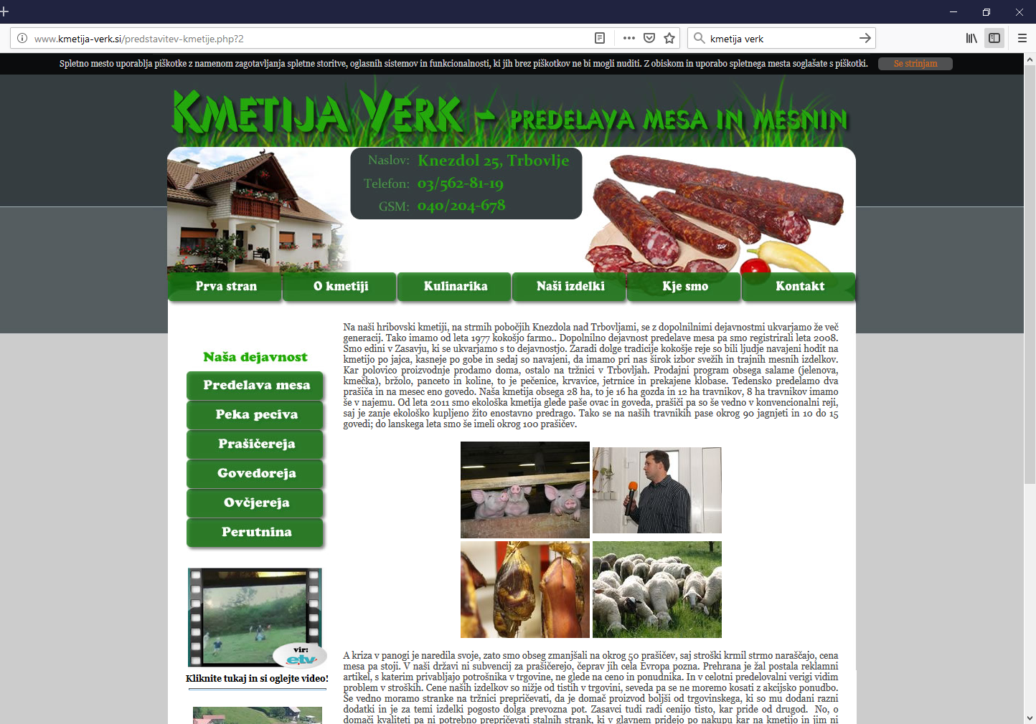

Slide 12
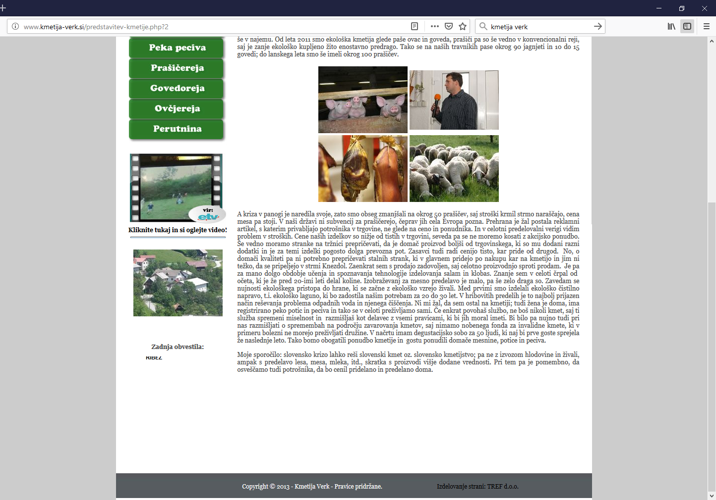
razvidna povezava med namenom spletne strani ter podporo PRP
2014 – 2020

Slide 13
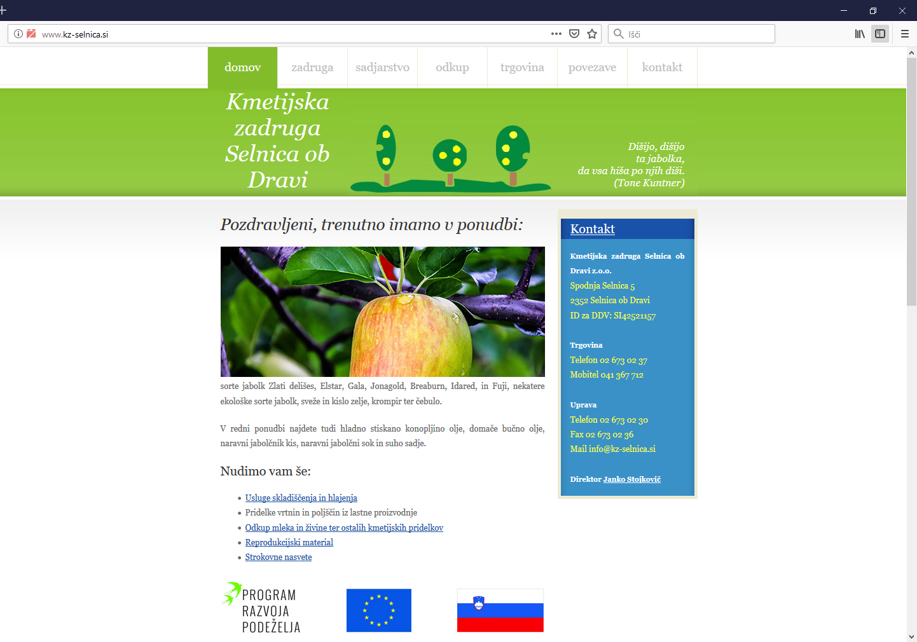
Primer 3 - vir sofinanciranja na poslovni spletni strani ni označen v skladu z zahtevami - nepopolno - spletna stran WWW.KZ-SELNICA.SI
Glavna stran: na glavni strani je logotip PRP ter zastavi EU in SLO, preko katerih je s klikom na le-te mogoč dostop do podstrani z opisom ukrepov za katere so prejeli podporo (EK, KOPOP in OMD).

Slide 14
Podstran (do nje pridemo s klikom na logotip PRP ter zastavi EU in SLO na glavni strani). Na podstrani je opis ukrepa za katerega so prejeli podporo (EK), ni pa opisa ukrepov za katere so tudi prejeli podporo (KOPOP in OMD.

Slide 15
Primer 4 - vir sofinanciranja na poslovni spletni strani ni označen v skladu z zahtevami - ni označen - spletna stran: WWW.ŽGAJNAR.SI

Slide 16
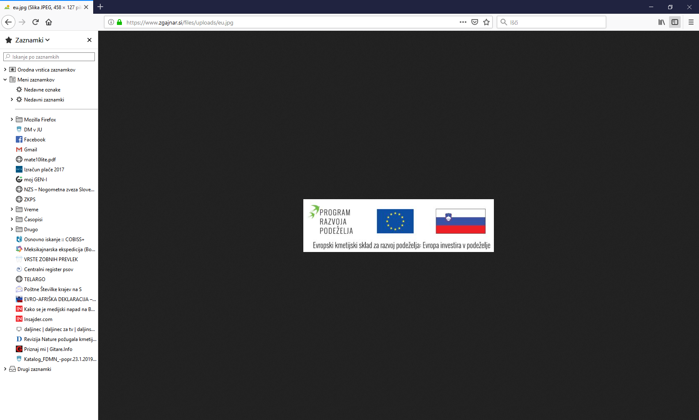
Na glavni strani je logotip PRP ter zastavi EU in SLO, na podstrani je samo logotip PRP ter zastavi EU in SLO, opisa ukrepov za katere so prejeli podporo (EK, KOPOP in OMD) pa ni.

Slide 17
Podrobnejša navodila in primeri označitev
so objavljeni na spletni stani:
https://www.program-podezelja.si/sl/oznacevanje-aktivnosti

